Slide 1
Μεταφράστε το!
Δημιουργήστε εφαρμογές φωνητικής μετάφρασης μέσα από το MIT App Inventor

Slide 2
Σχετικά με τις εφαρμογές για κινητά τηλέφωνα
Μια εφαρμογή κινητής τηλεφωνίας – ή πιο απλά, μια εφαρμογή - είναι μια υπηρεσία λογισμικού που αναπτύχθηκε συγκεκριμένα για να λειτουργεί σε μια κινητή συσκευή, η οποία μπορεί να είναι υπολογιστής, smartphone ή tablet.
Notes:
Οι εφαρμογές για κινητά σχεδιάζονται με γνώμονα τα ανάγκες αλλά και τους περιορισμούς των συσκευών, καθώς και για να εκμεταλλεύονται τις τυχόν εξειδικευμένες δυνατότητες που διαθέτουν. Μια εφαρμογή παιχνιδιών, για παράδειγμα, μπορεί να εκμεταλλεύεται το μετρητή επιτάχυνσης ενός κινητού. Ακόμη και αν οι εφαρμογές έχουν συνήθως περιορισμένη λειτουργία, παρέχουν στους χρήστες ποιοτικές υπηρεσίες και εμπειρίες. Τί είδος εφαρμογές χρησιμοποιείτε πιο συχνά; (Εφαρμογές παραγωγικότητας, τρόπου ζωής, εφαρμογές ψυχαγωγίας, μέσων κοινωνικής δικτύωσης, εκπαιδευτικές εφαρμογές κ.λπ. )

Slide 3
Πως χρησιμοποιείτε τις εφαρμογές των κινητών; Ατενίζοντας το μέλλον
Μεταξύ του 2019-2020 υπήρξαν περισσότερες από 250 εκατομμύρια καθημερινές λήψεις εφαρμογών.
Οι εφαρμογές των μέσων κοινωνικής δικτύωσης είναι η κατηγόρια που χρησιμοποιείται περισσότερο.
Το 2% των χρηστών ανοίγουν τις εφαρμογές πάνω από 100 φορές τη μέρα.
Το 65% των γυναικών που χρησιμοποιούν κινητό είναι άνω των 18.
Η ζήτηση των προγραμματιστών αναμένεται να αυξηθεί από 17% στο24% μέχρι το 2026.
Notes:
Η δημοτικότητα των κινητών εφαρμογών συνεχίζει να αυξάνεται. Οι εφαρμογές για κινητά δεν αποτελούν μόνο πηγή ψυχαγωγίας- είναι επίσης πηγή πολυάριθμων ευκολιών και μπορούν να αποτελέσουν μια επικερδή επιχείρηση για όσους έχουν τη σωστή ιδέα. Είτε πρόκειται για smartphones είτε για tablets, οι κινητές συσκευές έχουν γίνει αντικείμενα που οι περισσότεροι από εμάς δεν μπορούμε να φανταστούμε να ζούμε χωρίς αυτά. Ο στόχος πίσω από αυτόν τον κατάλογο στατιστικών στοιχείων χρήσης εφαρμογών είναι να επισημάνουμε πόσο χρήσιμες μπορούν να είναι αυτές οι συσκευές, πόσο εξέχουσες έχουν γίνει και πόσο χρόνο μπορούμε μερικές φορές να σπαταλήσουμε σε αυτές. Στο μέλλον, θα δούμε μια ραγδαία αύξηση των χρηστών κινητών τηλεφώνων και του διαδικτύου. Ως εκ τούτου, θα υπήρχε αυξανόμενη ζήτηση για εφαρμογές κινητών τηλεφώνων που θα υποστήριζαν αυτά τα αιτήματα κατανάλωσης για διάφορους σκοπούς. Ως εκ τούτου, η ζήτηση για τον αριθμό των προγραμματιστών αναμένεται να αυξηθεί από 17% σε 24% μέχρι το έτος 2026.Σήμερα, θα κάνουμε μια δοκιμή και θα δημιουργήσουμε την πρώτη μας εφαρμογή για κινητά για να κατανοήσουμε πώς λειτουργούν οι εφαρμογές για κινητά πέρα από τα κουμπιά που βλέπουμε στις κινητές συσκευές μας.

Slide 4
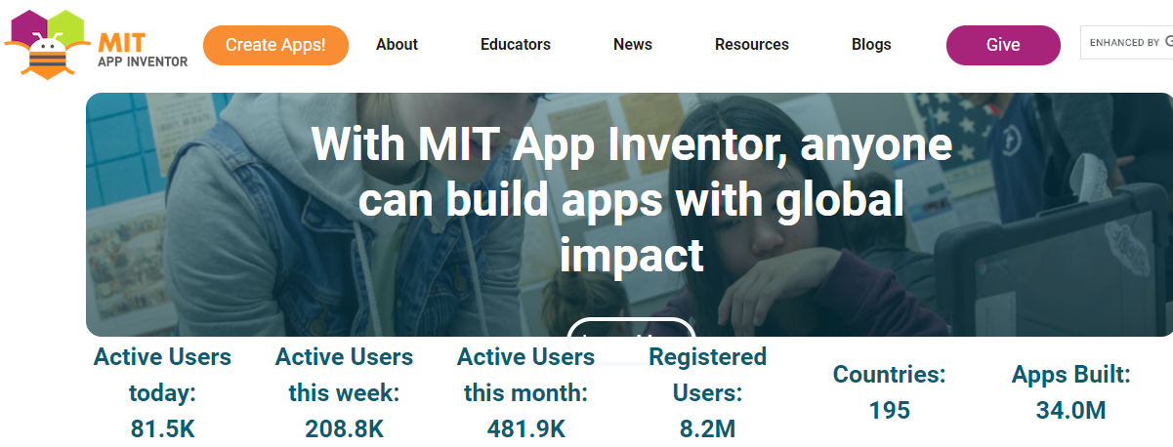
Μεταφράστε το! Φτιάξτε τη πρώτη εφαρμογή φωνητικής μετάφρασης μέσα από το MIT App Inventor
Γιατί το MIT App Inventor?
Ανοιχτός κώδικας
Υπολογιστική σκέψη, ισχυρή, REAL κωδικοποίηση στο Android
Πηγές:
MIT App Inventor: http://appinventor.mit.edu/explore
Coding: http://hourofcode.org
GOOGLE!!!!
Notes:
Το MIT App Inventor είναι ένα ολοκληρωμένο περιβάλλον ανάπτυξης εφαρμογών ιστού που αρχικά παρέχεται από την Google και τώρα συντηρείται από το Τεχνολογικό Ινστιτούτο της Μασαχουσέτης (MIT). Επιτρέπει σε αρχάριους στον προγραμματισμό υπολογιστών να δημιουργήσουν λογισμικό εφαρμογών(apps) για δύο λειτουργικά συστήματα (OS): Android και iOS, το οποίο, από τις 8 Ιουλίου 2019, βρίσκεται σε τελική δοκιμαστική έκδοση beta. Πρόκειται για δωρεάν λογισμικό ανοικτού κώδικα.
Χρησιμοποιεί μια γραφική επιφάνεια χρήστη (GUI) που μοιάζει πολύ με παζλ και επιτρέπει στους χρήστες να σύρουν και να αποθέτουν οπτικά αντικείμενα για να δημιουργήσουν μια εφαρμογή που μπορεί να τρέξει σε συσκευές android. Χρησιμοποιεί επίσης ένα App-Inventor Companion, το οποίο είναι το πρόγραμμα που επιτρέπει την εκτέλεση και την ανίχνευση σφαλμάτων στην εφαρμογή σε πραγματικό χρόνο, το οποίο είναι εγκατεστημένο σε μια κινητή συσκευή δοκιμής.

Slide 5
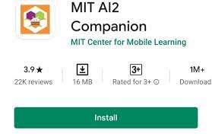
Ας ξεκινήσουμε!
Βασικές προϋποθέσεις :
Υπολογιστής
Συσκευή – κινητό ή tablet - με το "MIT App
Inventor Companion App” από το Google Play Store!
Ίδια σύνδεση στο WiFi και στις δύο συσκευές !!!
Συνδεθείτε: http://ai2.appinventor.mit.edu/
Gmail Account
Δημιουργήστε εφαρμογές!

Slide 6
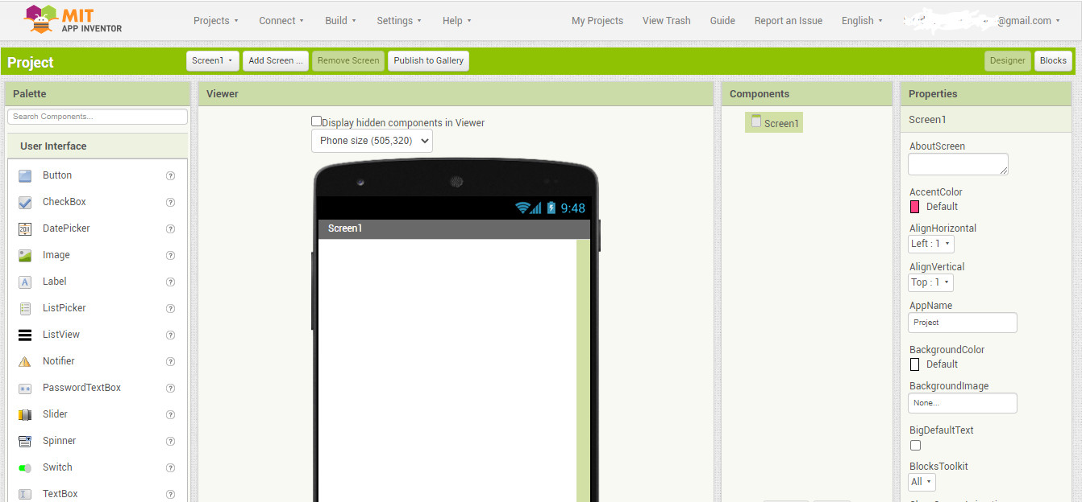
Η πλοήγηση στο MIT App inventor
Start New Project: Δώστε του όνομα χρησιμοποιώντας το CamelBackCase: "TranslateIt"
Designer: για να δημιουργήσετε τον χρήστη
Interface: Στοιχεία, ιδιότητες, κ.λπ..
Blocks: περιλαμβάνει τον κώδικα που δίνει τη συμπεριφορά της εφαρμογής μας
Notes:
Στο μενού στο επάνω μέρος της σελίδας, επιλέξτε Projects και στη συνέχεια New Project.
Δώστε του ένα όνομα χρησιμοποιώντας το CamelBackCase: "TranslateIt " (Η περίπτωση Camel είναι η πρακτική της γραφής φράσεων χωρίς κενά ή σημεία στίξης, υποδεικνύοντας το διαχωρισμό των λέξεων με ένα μόνο κεφαλαίο γράμμα, και χρησιμοποιείται συχνά ως σύμβαση ονοματοδοσίας στον προγραμματισμό υπολογιστών (περισσότερες πληροφορίες: https://en.wikipedia.org/wiki/Camel_case)
Το τμήμα Designer of the App Inventor περιέχει τα στοιχεία που μας βοηθούν να δημιουργήσουμε τη διεπαφή χρήστη (πώς θα φαίνεται η εφαρμογή στη συσκευή του χρήστη) και τις διάφορες ρυθμίσεις τους, καθώς και τις εμφανίσεις οθόνης:
στην αριστερή πλευρά βρίσκεται η Pallete: είναι το σημείο όπου προσθέτουμε όλα τα στοιχεία που κάνουν την εφαρμογή να εκτελεί οποιονδήποτε αριθμό εργασιών. Τα στοιχεία είναι ομαδοποιημένα ανά λειτουργικότητα, διευκολύνοντας την εύρεση του κατάλληλου στοιχείου: στοιχεία διεπαφής χρήστη, μέσα, αισθητήρες κ.λπ. Υπάρχουν δύο βασικοί τύποι στοιχείων: ορατά και μη ορατά. Τα ορατά συστατικά, όπως Button, TextBox, Label κ.λπ. αποτελούν μέρος της διεπαφής χρήστη. Τα μη ορατά συστατικά όπως Accelerometer, Sound, OrientationSensor δεν φαίνονται και συνεπώς δεν αποτελούν μέρος της οθόνης του UI, αλλά παρέχουν πρόσβαση σε ενσωματωμένες λειτουργίες της συσκευής Android. Αφιερώστε ένα λεπτό για να εξερευνήσετε τα διάφορα συστατικά. Αν κάνετε κλικ στο ερωτηματικό δίπλα σε κάθε συστατικό, θα σας δώσει περισσότερες πληροφορίες σχετικά με αυτό.
Στο κέντρο αριστερά υπάρχει το Viewer: είναι το σημείο όπου θα σύρετε τα διάφορα στοιχεία που θα κάνουν την εφαρμογή μας να λειτουργήσει. Μοιάζει με οθόνη τηλεφώνου και αντικατοπτρίζει το πώς φαίνεται η εφαρμογή σας στο τηλέφωνο του χρήστη.
Στο κέντρο της δεξιάς πλευράς της οθόνης υπάρχει η λίστα Components (Στοιχεία): περιλαμβάνει όλα τα στοιχεία που έχετε επιλέξει (με σύρσιμο και απόθεση στο Viewer) για την εφαρμογή σας, τόσο τα ορατά όσο και τα μη ορατά.
Στη δεξιά πλευρά υπάρχει η λίστα Properties (Ιδιότητες): κάνοντας κλικ σε ένα από τα συστατικά, σε αυτό το πάνελ θα δείτε ποιες ιδιότητες υπάρχουν και ότι επιτρέπει έναν ορισμένο βαθμό προσαρμογής για το συγκεκριμένο συστατικό της εφαρμογής σας.
Ας ξεκινήσουμε σχεδιάζοντας το πώς θα φαίνεται η εφαρμογή μας. Στη συνέχεια θα δούμε πώς λειτουργεί ο επεξεργαστής Blocks.

Slide 7
Πρώτο πρωτότυπο της μεταφραστικής μας εφαρμογής
Σχετικά με την εφαρμογή
1. Όταν το κουμπί Translate It έχει ενεργοποιηθεί
2. Αναγνωρίζει τις λέξεις που λέτε
3.Μεταφράζει κείμενο
4. Στη γλώσσα που επιλέξατε
5. Και απαντά στο μεταφρασμένο κείμενο
Μεταφράστε το
Notes:
Πριν ξεκινήσουμε την ανάπτυξη της εφαρμογής μας, πρέπει πρώτα να σχεδιάσουμε τη διαδικασία ανάπτυξης. Ας κάνουμε ένα απλό σχέδιο που θα αντιπροσωπεύει το πρώτο πρωτότυπο της μεταφραστικής μας εφαρμογής.
Όσον αφορά το περιβάλλον του χρήστη, για να κάνουμε τη χρήση της εφαρμογής απλή για τον χρήστη, θα προσθέσουμε μόνο δύο κουμπιά που θα εμφανίζονται στην οθόνη: About - που θα εμφανίζει ένα σύντομο κείμενο που θα εξηγεί περί τίνος πρόκειται η εφαρμογή - , και ένα άλλο κουμπί που θα ενεργοποιεί τη λειτουργία μετάφρασης, την οποία θα ονομάζουμε Translate It.
Όσον αφορά τη λειτουργία της εφαρμογής, αυτά είναι τα βήματα και η σειρά με την οποία η εφαρμογή θα κάνει τη μετάφραση, ξεκινώντας από το κείμενο που μιλάτε στο τηλέφωνο στα αγγλικά και τελειώνοντας με τη μετάφραση αυτού του κειμένου στην επιλεγμένη γλώσσα, που εκφωνείται από το τηλέφωνο.
(Διαβάστε τα βήματα στην επόμενη διαφάνεια).

Slide 8
1^{ο} βήμα Επιλέξτε τα στοιχεία της εφαρμογής
User Interface: Button
Μετονομασία Button σε“AboutButton“
Properties - Text: “About"
User Interface: Button
Μετονομασία σε “TranslateButton”
Properties - Text: Translation
User Interface: Notifier
Μη-ορατό στοιχείο
Εμφανίζει ειδοποιήσεις
Media: SpeechRecognizer
Μη-ορατό στοιχείο
Στοιχείο για τη χρήση φωνητικής αναγνώρισης για τη μετατροπή από ομιλία σε κείμενο
Media: TextToSpeech
Μη-ορατό στοιχείο
Το στοιχείο εκφωνεί δυνατά ένα δεδομένο κείμενο.
Media: YandexTranslate
Μη-ορατό στοιχείο
Στοιχείο για τη μετάφραση λέξεων και προτάσεων μεταξύ διαφορετικών γλωσσών
Notes:
Ακολουθώντας τη λογική του πρωτοτύπου μας, ήρθε η ώρα να επιλέξουμε τα διάφορα στοιχεία της εφαρμογής μας, από την Παλέτα.
1. Προσθέστε 2 κουμπιά που θα εμφανίζονται στην οθόνη της εφαρμογής:
Από το User Interface σύρουμε και αφήνουμε ένα στοιχείο Button (εμφανίζεται ήδη στο Viewer, είναι ένα ορατό στοιχείο). Στο πάνελ Components, κάνουμε κλικ στο Button1 και το μετονομάζουμε σε AboutButton, χρησιμοποιώντας το camel back case (αυτό θα είναι το όνομα του κουμπιού που θα εμφανίζεται στον επεξεργαστή Blocks). Στο πάνελ Properties, πηγαίνετε στο Text και γράψτε About (αυτό θα είναι το όνομα του κουμπιού που θα εμφανίζεται στην οθόνη της εφαρμογής).
Κάντε το ίδιο για να προσθέσετε το κουμπί Translate It.
Παίξτε με τα χρώματα, τις γραμματοσειρές και το μέγεθος του κειμένου για να προσαρμόσετε την εφαρμογή σας!
2. Από το User Interface προσθέστε ένα στοιχείο Notifier: θα εμφανιστεί το κείμενο του κουμπιού About σε ένα πλαίσιο μηνυμάτων. Πρόκειται για ένα μη ορατό στοιχείο, επομένως δεν θα εμφανίζεται στην οθόνη της εφαρμογής.
3. Από το Media προσθέστε ένα στοιχείο SpeechRecognizer: χρησιμοποιεί τη φωνητική αναγνώριση για τη μετατροπή της ομιλίας σε κείμενο στο περιβάλλον, όταν θα μιλάμε τις λέξεις που θα μεταφραστούν στο τηλέφωνό μας. Πρόκειται για ένα μη ορατό στοιχείο, επομένως δεν θα εμφανίζεται στην οθόνη της εφαρμογής.
4. Από το Media προσθέστε ένα στοιχείο TextToSpeech : αυτό το στοιχείο εκφωνεί δυνατά ένα δεδομένο κείμενο. Μπορείτε να ορίσετε μια γλώσσα προφοράς παρέχοντας έναν κωδικό γλώσσας. Αυτό αλλάζει την προφορά των λέξεων, όχι την πραγματική γλώσσα που ομιλείται. Για παράδειγμα, ορίζοντας τη γλώσσα σε γαλλικά και μιλώντας αγγλικό κείμενο θα ακούγεται σαν κάποιος να μιλάει αγγλικά (en) με γαλλική προφορά. Θα διατηρήσουμε την προεπιλεγμένη προφορά.
5. Τέλος, το στοιχείο που θα κάνει αυτόματα τη μετάφραση είναι το Yandex.Translate, από τα Media. Αυτό το συστατικό χρειάζεται πρόσβαση στο Internet, καθώς θα ζητήσει μεταφράσεις στην υπηρεσία Yandex.Translate.

Slide 9
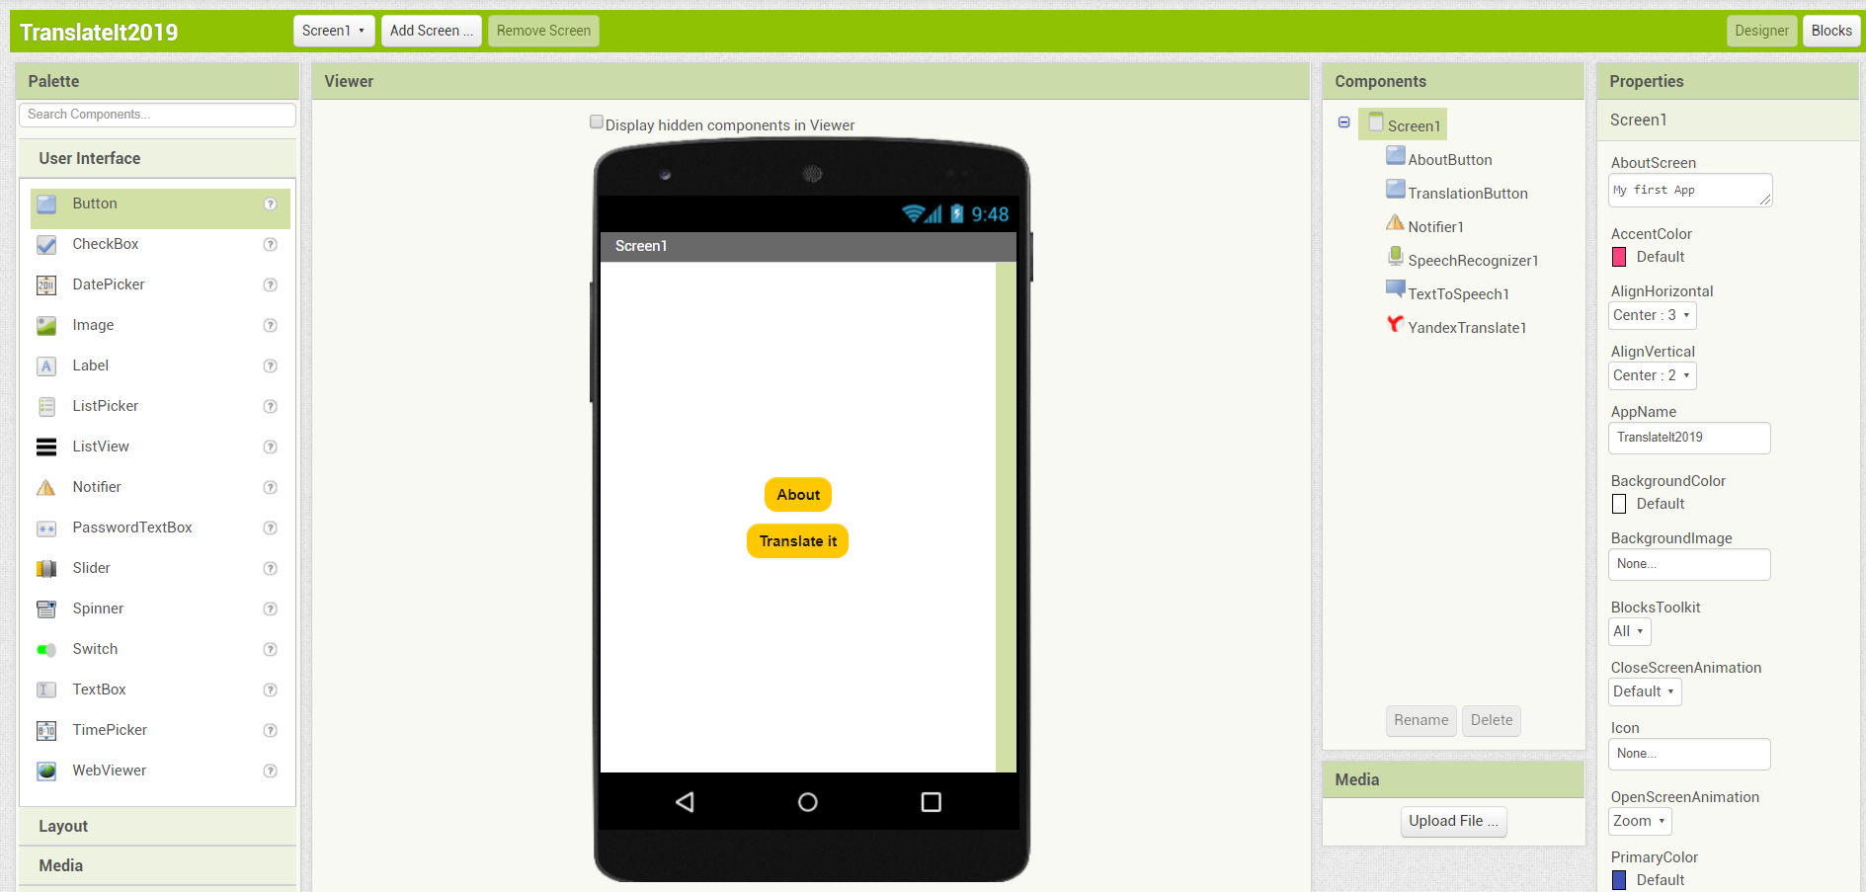
1^{ο} βήμα Επιλέξτε τα στοιχεία της εφαρμογής
Notes:
Έτσι θα πρέπει να φαίνονται τα στοιχεία στην οθόνη σας.

Slide 10
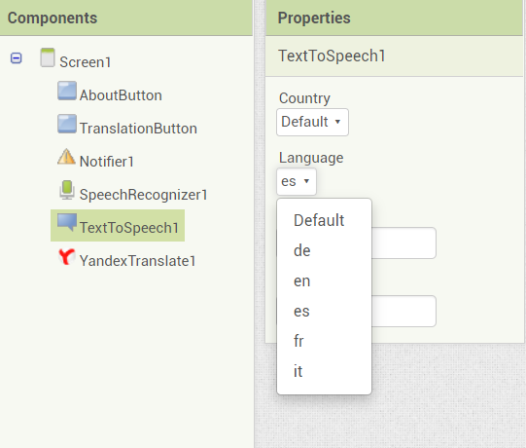
2^{ο} βήμα Καθορίστε τη γλώσσα
Επιλογή TextToSpeech Properties: Language – Γλώσσα (επιλέξτε)
Notes:
Για να επιλέξετε τη γλώσσα στην οποία θα μεταφράσει η εφαρμογή, πρέπει να καθορίσετε τη γλώσσα-στόχο χρησιμοποιώντας κωδικούς γλώσσας με δύο γράμματα. Για παράδειγμα, το "es" θα μεταφραστεί στα ισπανικά. Άλλα παραδείγματα είναι: de - γερμανικά, fr - γαλλικά, it - ιταλικά.

Slide 11
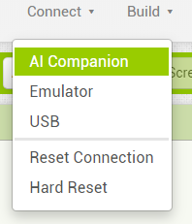
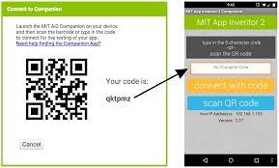
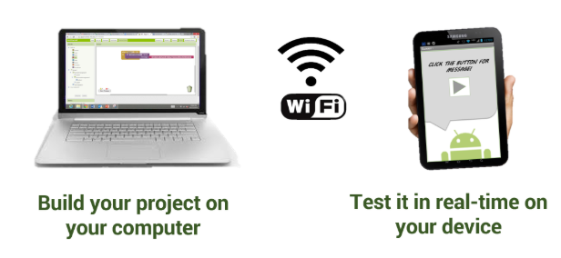
Βοηθός εγκατάστασης
Κατεβάστε και εγκαταστήστε το MIT AI2 Companion App στο κινητό σας από το Google Playstore!
Δοκιμάστε το ήδη:
Συνδέστε: AI Companion
Χρησιμοποιήστε το βοηθό για να σκανάρετε το Scan QR Code
Θα πρέπει να σας μεταφέρει στο App σας!!!
Notes:
Ήρθε η ώρα να δούμε πώς φαίνεται η εφαρμογή μας σε μια κινητή συσκευή!
Για να δείτε την εφαρμογή σας σε μια συσκευή ενώ την κατασκευάζετε (ονομάζεται επίσης "Ζωντανή δοκιμή’’ /“Live Testing”), θα πρέπει να ακολουθήσετε τα παρακάτω βήματα:
Κατεβάστε και εγκαταστήστε την εφαρμογή MIT AI2 Companion App στο κινητό σας από το Google Playstore!
Στη γραμμή μενού του υπολογιστή σας επιλέξτε Connect -> AI Companion
Σαρώστε τον κωδικό QR που εμφανίζεται στην οθόνη του υπολογιστή σας με το companion στην κινητή συσκευή
Τώρα θα πρέπει να σας μεταφέρει στην εφαρμογή σας!
*Συμβουλή: αν η σύνδεση μεταξύ των δύο συσκευών αποτυγχάνει κατά καιρούς, χρησιμοποιήστε την επιλογή Επαναφορά σύνδεσης/ Reset Connection για να επανασυνδεθείτε.
Θυμηθείτε ότι δεν έχουμε δώσει ακόμα συμπεριφορά στα στοιχεία μας. Θα το κάνουμε αυτό στα επόμενα βήματα.

Slide 12
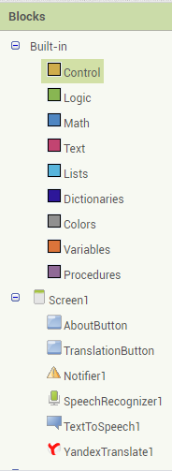
Blocks editor
Δώστε σε όλα τα στοιχεία σας μια συμπεριφορά!
Τα ενσωματωμένα μπλοκ είναι διαθέσιμα ανεξάρτητα από τα στοιχεία που υπάρχουν στο έργο σας.
Εκτός από τα language blocks, κάθε στοιχείο του έργου έχει το δικό του σύνολο από blocks ειδικά για τα δικά του συμβάντα, μεθόδους και ιδιότητες. Αυτή είναι μια επισκόπηση όλων των Built-In Blocks που είναι διαθέσιμα στον επεξεργαστής των blocks/ (Blocks Editor).
Τοποθετήστε τον δείκτη του ποντικιού πάνω από τα στοιχεία για να δείτε τι μπορείτε να κάνετε με αυτά.
Screen1: Όλα όσα φτιάξατε! :)
Notes:
Ο επεξεργαστής των blocks είναι ένα περιβάλλον στο οποίο οι εφευρέτες εφαρμογών μπορούν να σχεδιάσουν οπτικά τη λογική των εφαρμογών τους χρησιμοποιώντας μπλοκ με χρωματική κωδικοποίηση που συναρμολογούνται σαν κομμάτια παζλ για να δώσουν στην εφαρμογή σας μια συμπεριφορά. Πιο συγκεκριμένα, περιγράφει τον τρόπο με τον οποίο το τηλέφωνο θα πρέπει να ανταποκρίνεται σε ορισμένα συμβάντα: έχει πατηθεί ένα κουμπί, το τηλέφωνο κουνιέται, ο χρήστης σέρνει το δάχτυλό του πάνω σε έναν καμβά κ.λπ. Στην αριστερή πλευρά της οθόνης υπάρχουν τα μπλοκ, και στο κέντρο υπάρχει το Viewer που είναι ο "χώρος εργασίας”.

Slide 13
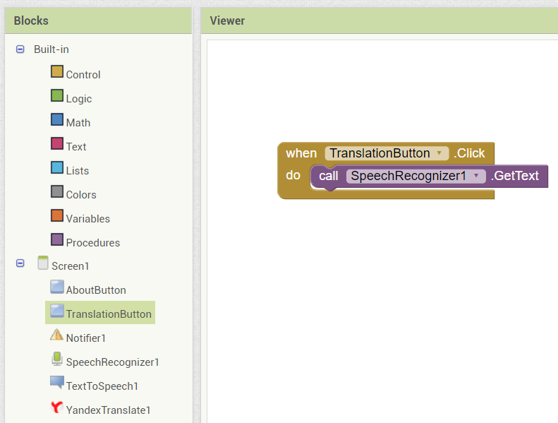
3^{ο} βήμα Ενεργοποίηση αναγνώρισης ομιλίας
TranslationButton (Πλήκτρο μετάφρασης): When TranslationButton.Click Do (Brown)
SpeechRecognizer (Αναγνώριση ομιλίας: ): call SpeechRecognizer.get text (Purple)
Notes:
Τώρα επιστρέφοντας στα βήματα που προσδιορίσαμε κατά το σχεδιασμό του πρωτοτύπου μας , η πρώτη συμπεριφορά που πρέπει να δώσουμε στην εφαρμογή μας είναι να ενεργοποιήσουμε την αναγνώριση ομιλίας όταν πατηθεί το κουμπί μετάφρασης.
Επομένως, η πρώτη συμπεριφορά πρέπει να δοθεί στο κουμπί μετάφρασης/ translate button. Αν πατήσουμε το συστατικό TranslateButton υπάρχουν διάφορα "κομμάτια παζλ" που εμφανίζονται στο πλάι. Η εντολή που θα πρέπει να χρησιμοποιήσουμε είναι η εξής: " When TranslationButton.Click Do ", που σημαίνει ότι όταν πατηθεί το κουμπί μετάφρασης η εφαρμογή πρέπει να κάνει κάποια ενέργεια. Βλέπετε πώς το κομμάτι του παζλ είναι ελλιπές; Επειδή πρέπει να πούμε στην εφαρμογή τι να κάνει. Θέλουμε να ενεργοποιήσει την αναγνώριση ομιλίας.
Κάνοντας κλικ στο στοιχείο Speech Recognizer θα εμφανιστούν από το πλάι διάφορες επιλογές για το τι μπορεί να κάνει αυτό το στοιχείο. Επιλέξτε την εντολή " call SpeechRecognizer.get text " (μωβ) και προσθέστε την στο παζλ, που σημαίνει ότι η αναγνώριση ομιλίας θα αναγνωρίσει τις προφορικές σας λέξεις και θα τις μετατρέψει σε κείμενο.

Slide 14
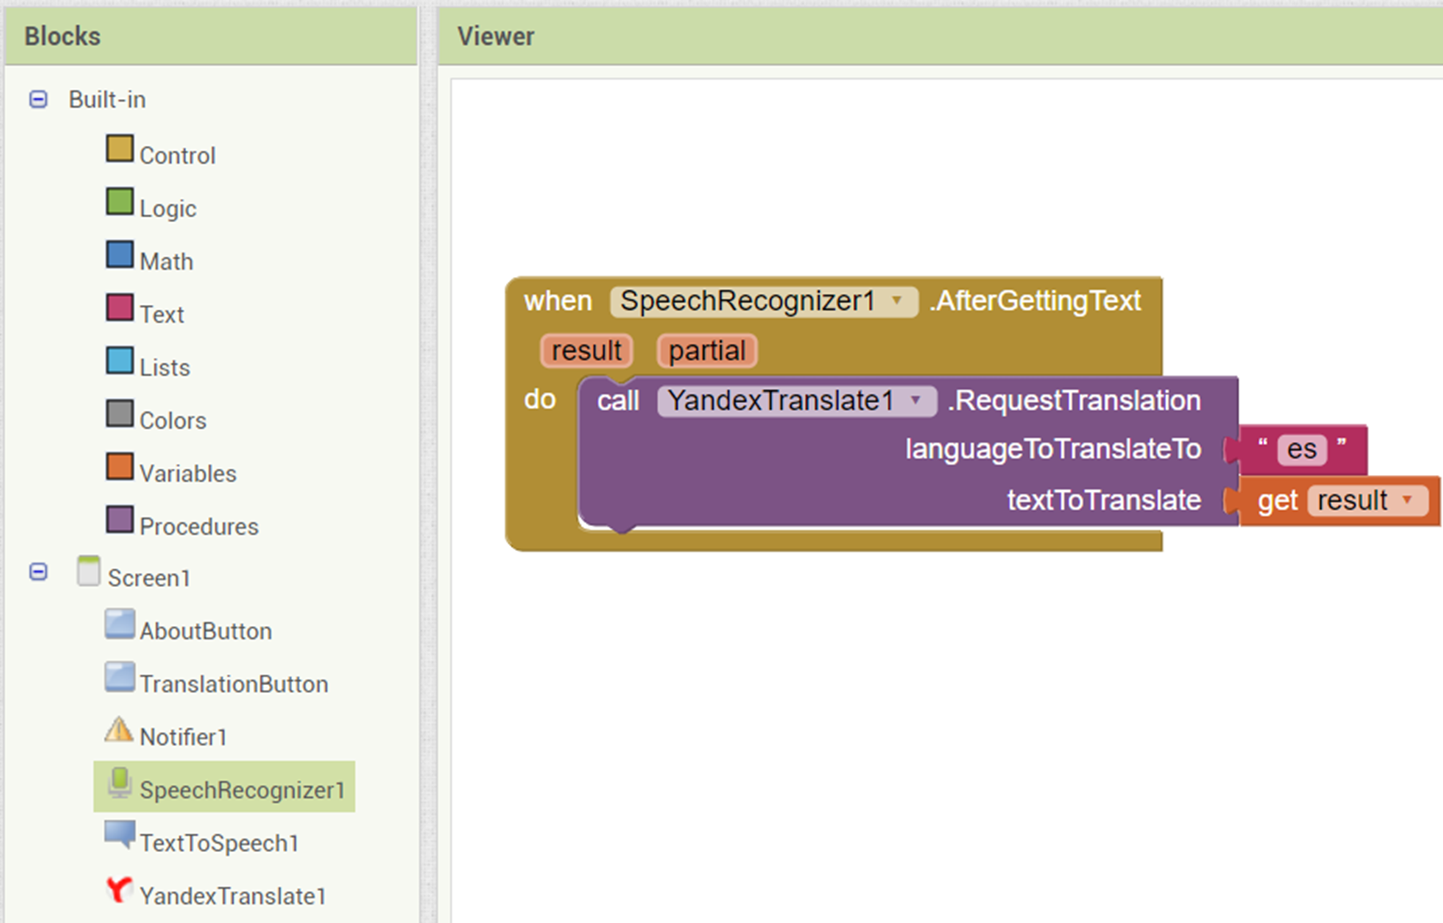
4^{ο} βήμα Χρησιμοποιήστε τη μετάφραση Yandex Translate
SpeechRecognizer: When SpeechRecognizer.AfterGettingText (yellow)
YandexTranslate: callYandexTranslate.RequestTranslation (purple)
languageToTranslateTo: Text (pink) : es (Spanish)
textToTranslate: Variable (orange): get result
Notes:
Στη συνέχεια, πρέπει να προσθέσουμε μια άλλη γραμμή κώδικα για να πούμε στην εφαρμογή μας τι να κάνει όταν έχει το κείμενο προς μετάφραση.
Πατήστε το Speech Recognizer component και επιλέξτε το “When SpeechRecognizer.AfterGettingText” κομμάτι παζλ (κίτρινο).
Για να κάνετε τη μετάφραση, πρέπει να πατήσετε το στοιχείο Yandex Translate. Κάνουμε κλικ στο στοιχείο Yandex Translate και επιλέγουμε το παζλ "callYandexTranslate.RequestTranslation languageToTranslateTo: textToTranslate" (μωβ). Όπως βλέπετε, αυτή η εντολή απαιτεί περαιτέρω ενδείξεις στην εφαρμογή.
Πρώτα η γλώσσα προς μετάφραση: από το “Text” built-in blocks, επιλέγουμε ένα απλό κομμάτι παζλ (ροζ) και μέσα στο «κουτί» γράφουμε “es” για να το μεταφράσει στα Ισπανικά– μικρότερα γράμματα, κωδικούς δύο γραμμάτων.
Δεύτερον, πρέπει να ζητήσουμε από την εφαρμογή να αποθηκεύσει τη μετάφραση μόλις την πάρει- για αυτό επιλέγουμε από το ενσωματωμένο μπλοκ Variable (πορτοκαλί): "get result".

Slide 15
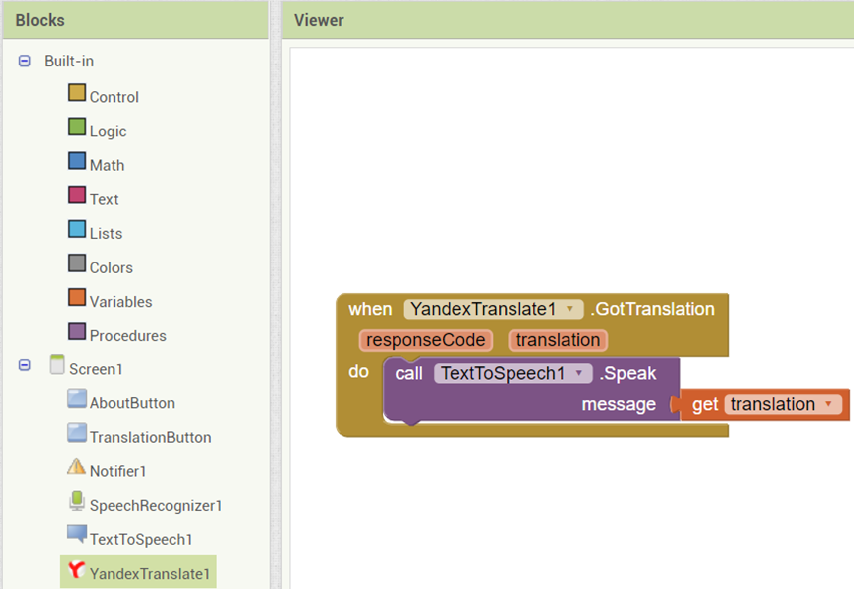
5^{ο} βήμα Χρησιμοποιήστε το TextToSpeech
YandexTranslate: when YandexTranslate1.GotTranslation
TextToSpeech: call TextToSpeech1.SpeakMessage (μωβ)
Variable: get translation (πορτοκαλί)
Notes:
Στη συνέχεια, πρέπει να προσθέσουμε μια άλλη γραμμή κώδικα για να πούμε στην εφαρμογή μας τι να κάνει μόλις λάβει το μεταφρασμένο κείμενο.
΄Κάνουμε κλικ στο στοιχείο Yandex Translate και επιλέγουμε το “when YandexTranslate1.GotTranslation” κομμάτι του παζλ (κίτρινο).
Για να ζητήσουμε να ακούοσουμε τη μετάφραση, πρέπει να πατήσουμε το στοιχείο Text to Speech. Κάνουμε κλικ στο στοιχείο Text to Speech και επιλέγουμε το “call TextToSpeech1.SpeakMessage” (μωβ). Όπως βλέπουμε, αυτή η εντολή απαιτεί περαιτέρω ενδείξεις προς την εφαρμογή, δηλαδή να ονομάσουμε ποιο είναι το κείμενο που πρέπει να ‘’μιλήσει’’.
Για αυτό επιλέγουμε από το ενσωματωμένο built-in block Variable (πορτοκαλί): "get translation". Αυτό υποδεικνύει στην εφαρμογή μας ότι πρέπει να μιλήσει δυνατά τη μετάφραση που έκανε νωρίτερα.

Slide 16
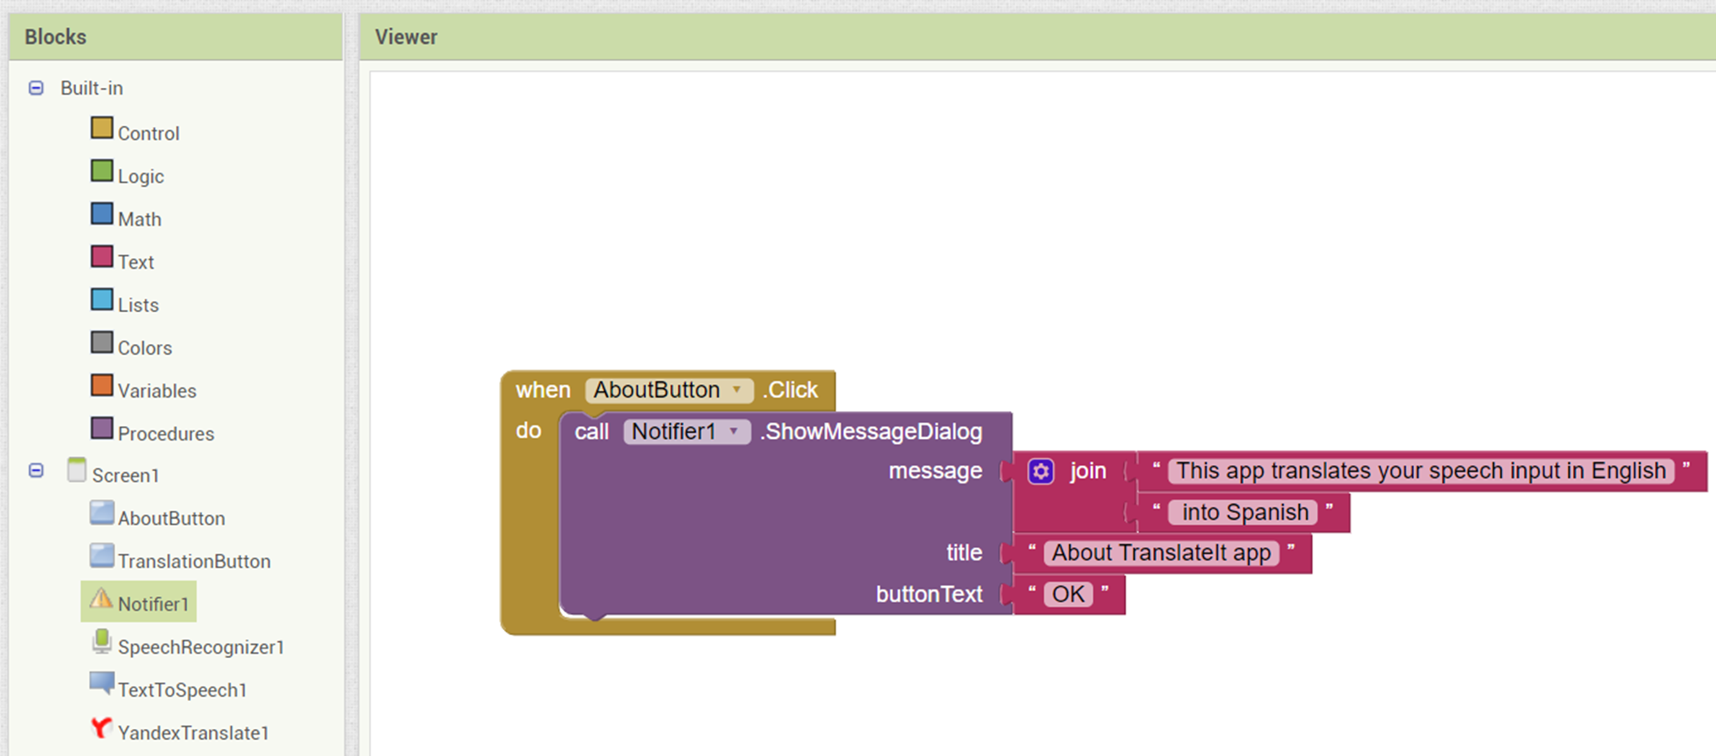
6^{ο} βήμα Προσθήκη κουμπιού About (προαιρετικό)
About Button: when AboutButton.click do (yellow)
Notifier: call Notifier.ShowMessageDialog (purple)
Message: Text Join (2 sentences): “nul" & “nul”:
First line: This app translates your speech input in English
Second line: into Spanish
Title: Text - “nul”: About TranslateIt App
buttonText: Text - “nul”: OK
Notes:
Τέλος, θα προσθέσουμε συμπεριφορά στο κουμπί About, το οποίο θα πρέπει να ενημερώνει τον χρήστη για το τι αφορά η εφαρμογή.
Από τη λίστα των στοιχείων, κάνουμε κλικ στο κουμπί AboutButton και επιλέγουμε το κομμάτι παζλ/κώδικα "when AboutButton.click do" (κίτρινο), που λέει στην εφαρμογή μας ότι θα πρέπει να ακολουθήσει μια ενέργεια μόλις γίνει κλικ στο κουμπί About.
Στη συνέχεια, ενεργοποιούμε το Notifier, το οποίο θα εμφανίσει στην οθόνη ένα πλαίσιο διαλόγου με το μήνυμα που θα επιλέξουμε για να εξηγήσουμε περί τίνος πρόκειται η εφαρμογή: "call Notifier.ShowMessageDialog" (μωβ)
Παρατηρείτε ότι το κομμάτι του παζλ είναι ελλιπές, που σημαίνει ότι χρειάζεται περαιτέρω ενέργεια.
Αρχικά, για να προσθέσουμε το μήνυμα που θα εμφανιστεί στο πλαίσιο διαλόγου, επιλέγουμε από το Text block ένα κείμενο δύο γραμμών "join" και στη συνέχεια επιλέγουμε δύο πλαίσια κειμένου μίας γραμμής. Στην πρώτη γραμμή προσθέτουμε το μήνυμα "This app translates your speech input in English", και στη δεύτερη "into Spanish".
Δεύτερον, για να προσθέσουμε τον τίτλο που θα εμφανίζεται στο τόξο του μηνύματος, επιλέγουμε ένα άλλο απλό πλαίσιο κειμένου και προσθέτουμε τον τίτλο "About TranslateIt App”
Τρίτον, το buttonText εμφανίζει το μήνυμα που θα πατήσει ο χρήστης για να κλείσει το πλαίσιο διαλόγου. Επιλέγουμε ένα άλλο απλό πλαίσιο κειμένου και προσθέτουμε το κείμενο "OK”.

Slide 17
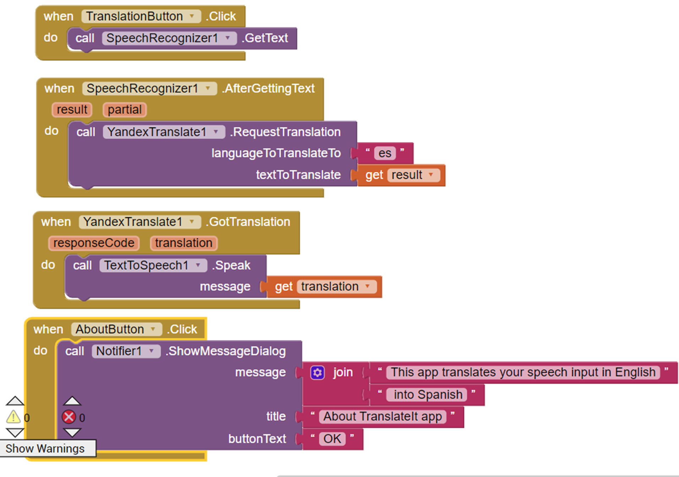
7^{ο} βήμα Τα κατάφερες! Τώρα δοκίμασέ το!
Notes:
Δοκιμάστε τη νέα σας εφαρμογή στο κινητό σας, χρησιμοποιώντας την εφαρμογή MIT Inventor Companion App!

Slide 18
Ευχαριστούμε!
Βρείτε περισσότερες πληροφορίες στο
http://we4change.eu/
Notes:
merci

